Slide 1


산학연계프로젝트 중간발표
소비활동 데이터 수집 솔루션 개발
Wework 김지현 박수련 안도영 이상민
Contact
/
굿샵 정용희 대표님
goodshop-co@naver.com

Slide 2

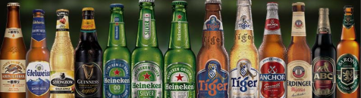


FESTIVAL PURCHASE PLATFORM
CONTENTS
1
2
3
과제 개요
과제 해결 방안
개발 결과 및 현황
추진 배경
기업 요구사항
과제 목표
접근 방법
시스템 구조
구성 요소 별 개발 사항
목표 대비 개발성과
기대 효과
과제를 통통해 배운내용
향후 계획

Slide 3
PART 1
과제 개요
- 추진 배경
- 기업 요구사항
- 과제 목표

Slide 4

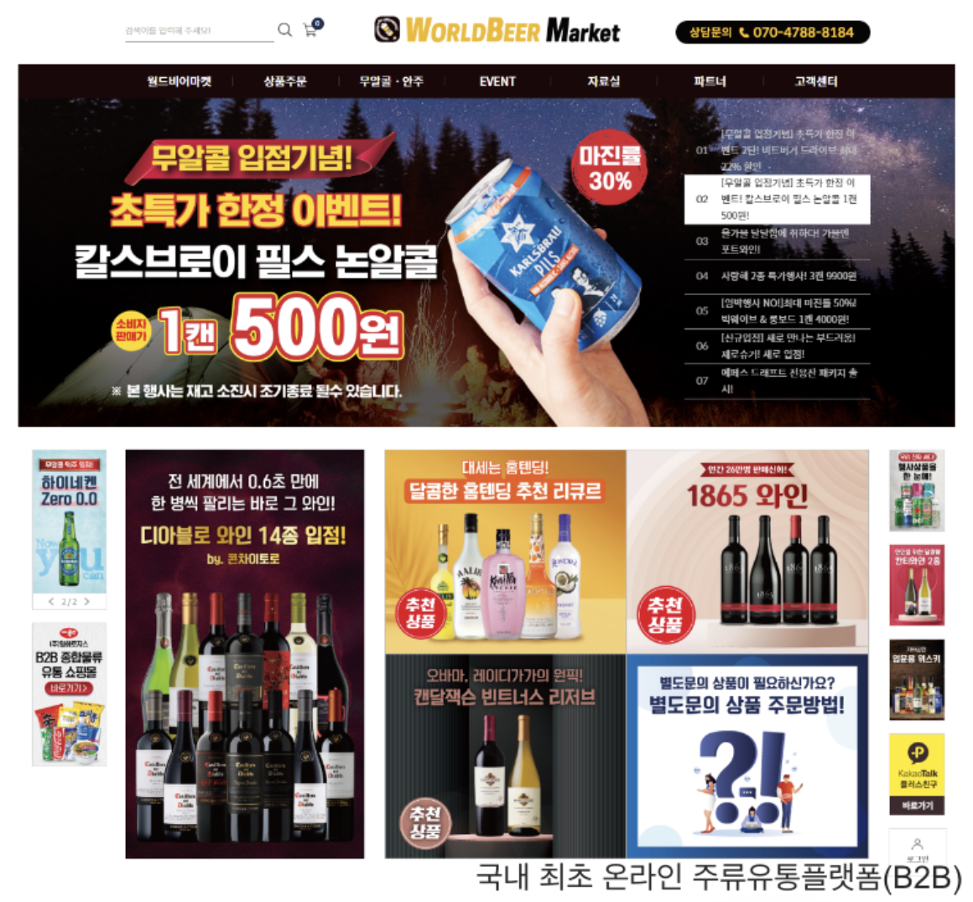
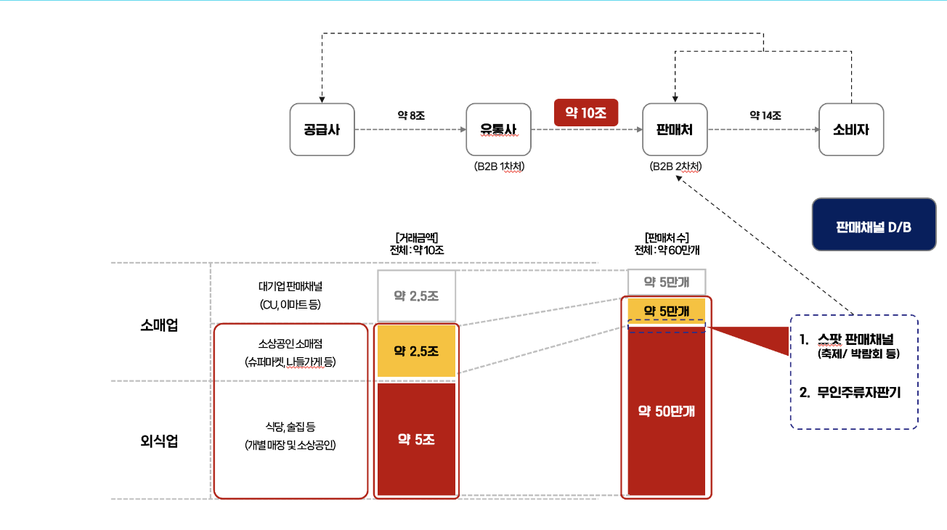
FESTIVAL PURCHASE PLATFORM
01
과제 개요
추진 배경

Slide 5
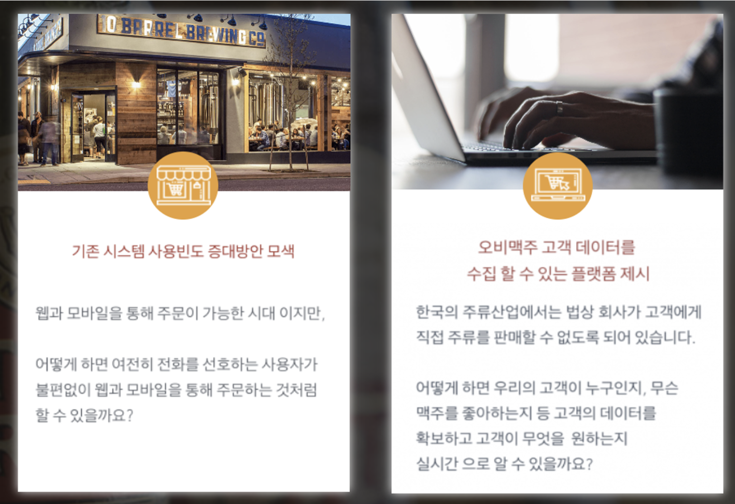
FESTIVAL PURCHASE PLATFORM
01
과제 개요
기업 요구사항
"오비맥주 고객 데이터를 수집할 수 있는
플랫폼을 제시하여 소비자의 니즈파악"

Slide 6


FESTIVAL PURCHASE PLATFORM
01
과제 개요
과제 목표
"시장트렌드와 소비자 활동을 중점으로 분석 가능한 빅데이터 솔루션"
(웹 기반의 고객정보 & 상품정보 & 소비활동 정보를 수집할 수 있는 솔루션)
박람회/페스티벌 구매 플랫폼

Slide 7
PART 2
과제 해결 방안
- 접근 방법
- 시스템 구조

Slide 8


FESTIVAL PURCHASE PLATFORM
02
과제 해결 방안
접근 방법
소비자 측면
판매자 측면
1. 회원가입
- 성별 혹은 연령대별 선호도를 조사하기 위한 고객정보를 모으는 기능
2. 상품 상세
- 소비자가 상품 상세 페이지를 확인하여 주류 정보를 얻는 기능
3. 주문 시스템
- 소비자가 상품을 보고 주류를 장바구니에 담아놓거나 주문하는 기능
4. 검색 기능
- 소비자가 원하는 상품을 검색하여 찾는 기능
5. 직관적이고 편한 UI/UX 구성
1. 회원가입
- 업체 및 상품 등록을 위한 관리자 정보를 모으는 기능
2. 주문 확인 시스템
- 소비자가 주문한 상품 목록을 확인하는 기능

Slide 9
FESTIVAL PURCHASE PLATFORM
02
과제 해결 방안
시스템 구조
소비자 측면
판매자 측면
이벤트 접속
회원가입
이벤트 등록
회원가입
상품 조회
상품 등록
상품 주문
주문 목록 확인
고객 & 소비 DB 제공
소비자에게 빠른 상품 제공

Slide 10





FESTIVAL PURCHASE PLATFORM
02
과제 해결 방안
활용 도구

Slide 11
PART 3
개발 결과 및 현황
- 구성 요소 별 개발 사항
- 목표 대비 개발성과
- 기대 효과
- 과제를 통해 배운내용
- 향후 계획

Slide 12
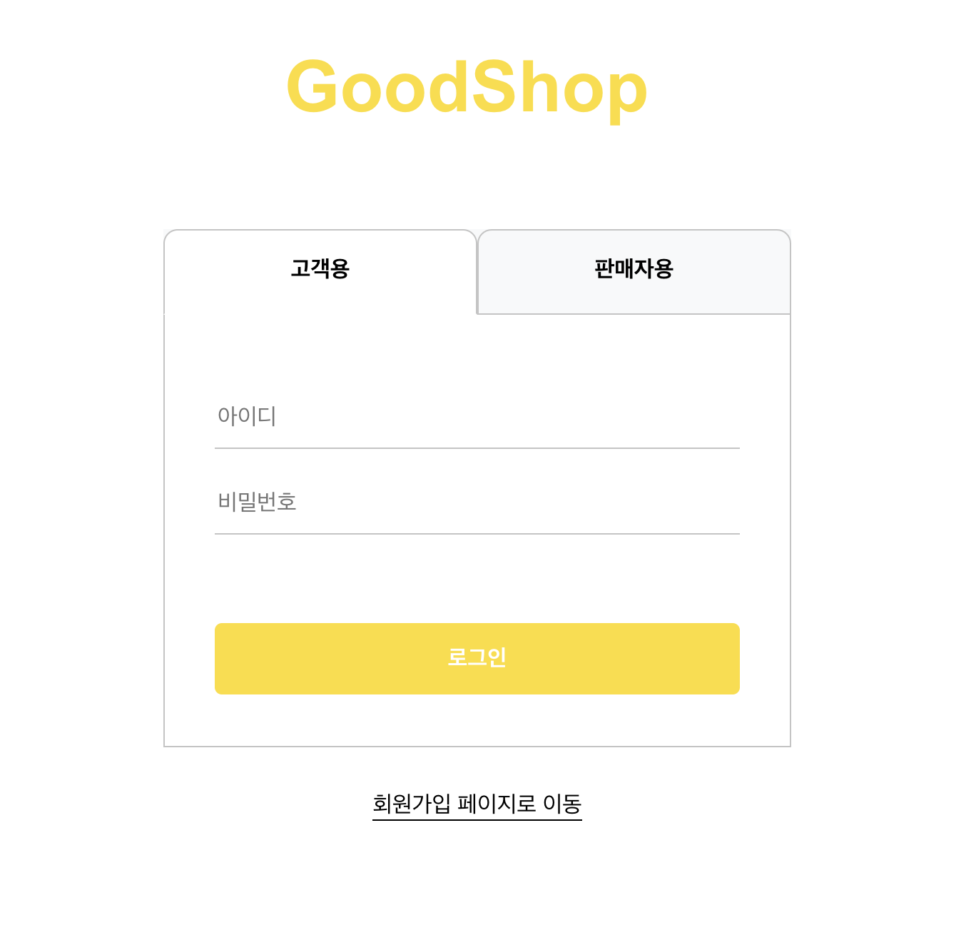
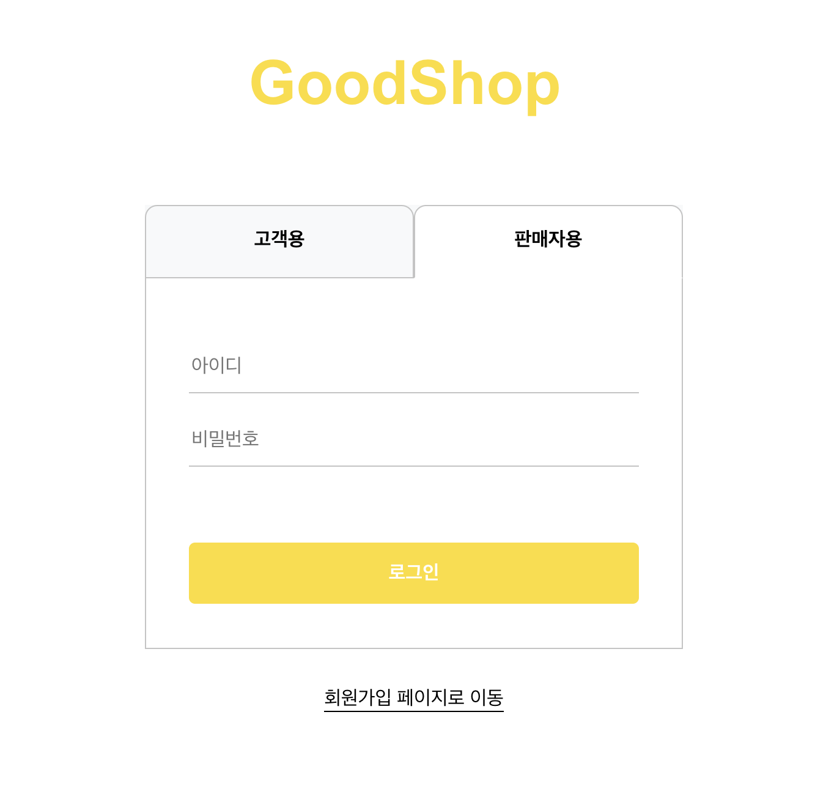
FESTIVAL PURCHASE PLATFORM
03
개발 결과 및 현황
로그인

Slide 13
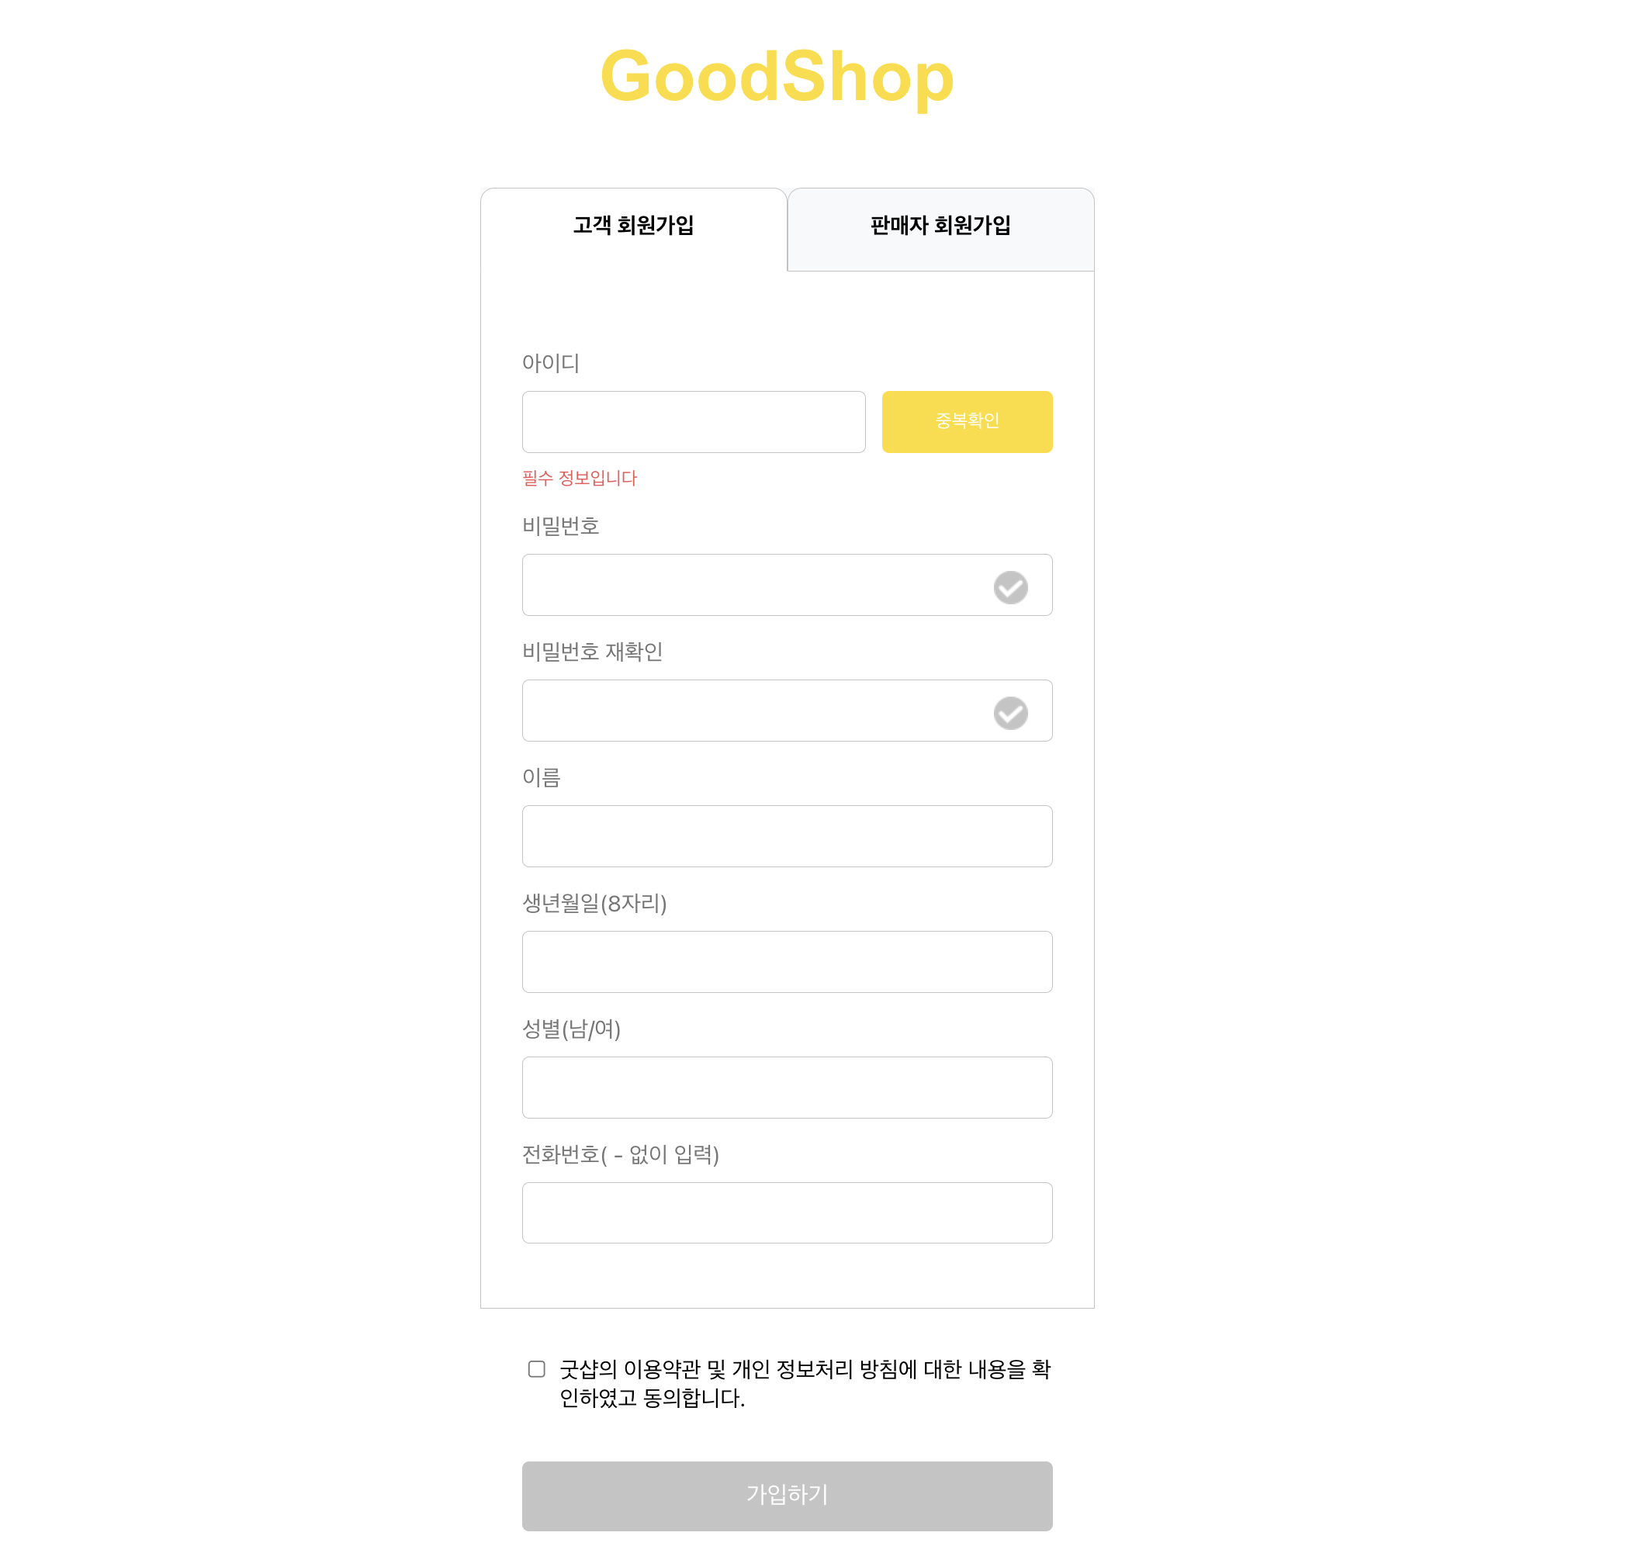
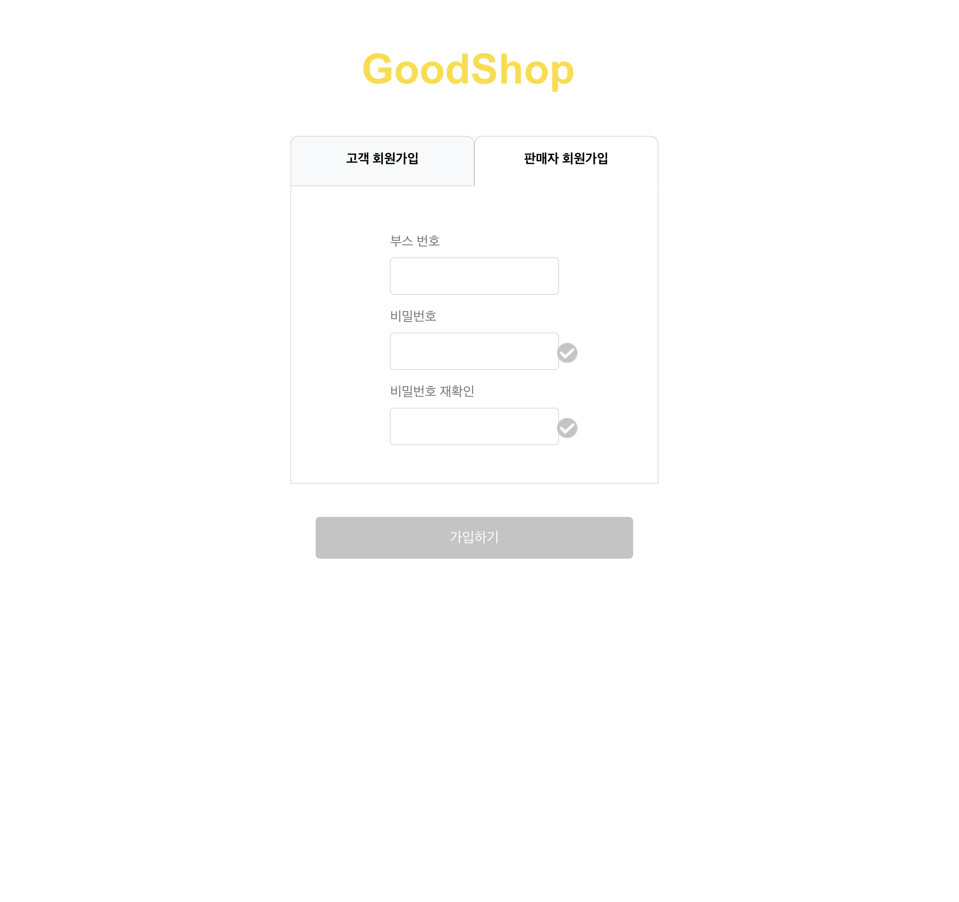
FESTIVAL PURCHASE PLATFORM
03
개발 결과 및 현황
회원 가입

Slide 14
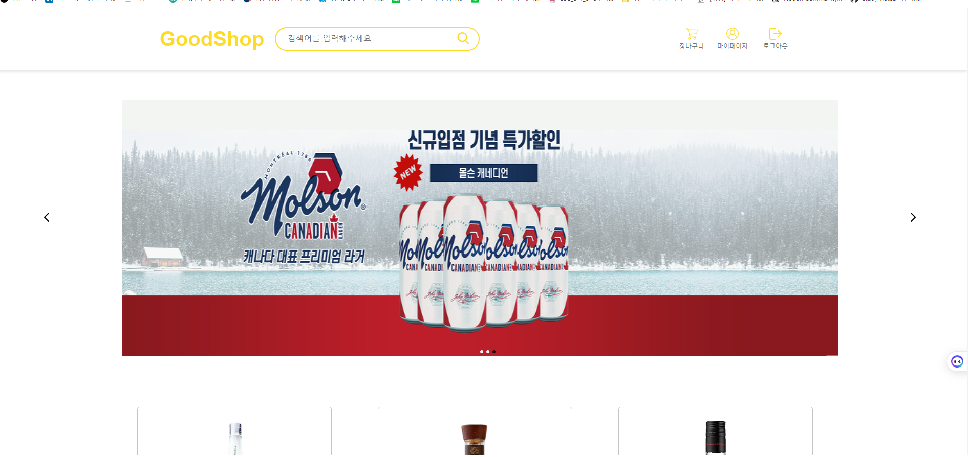
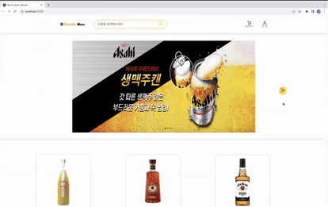
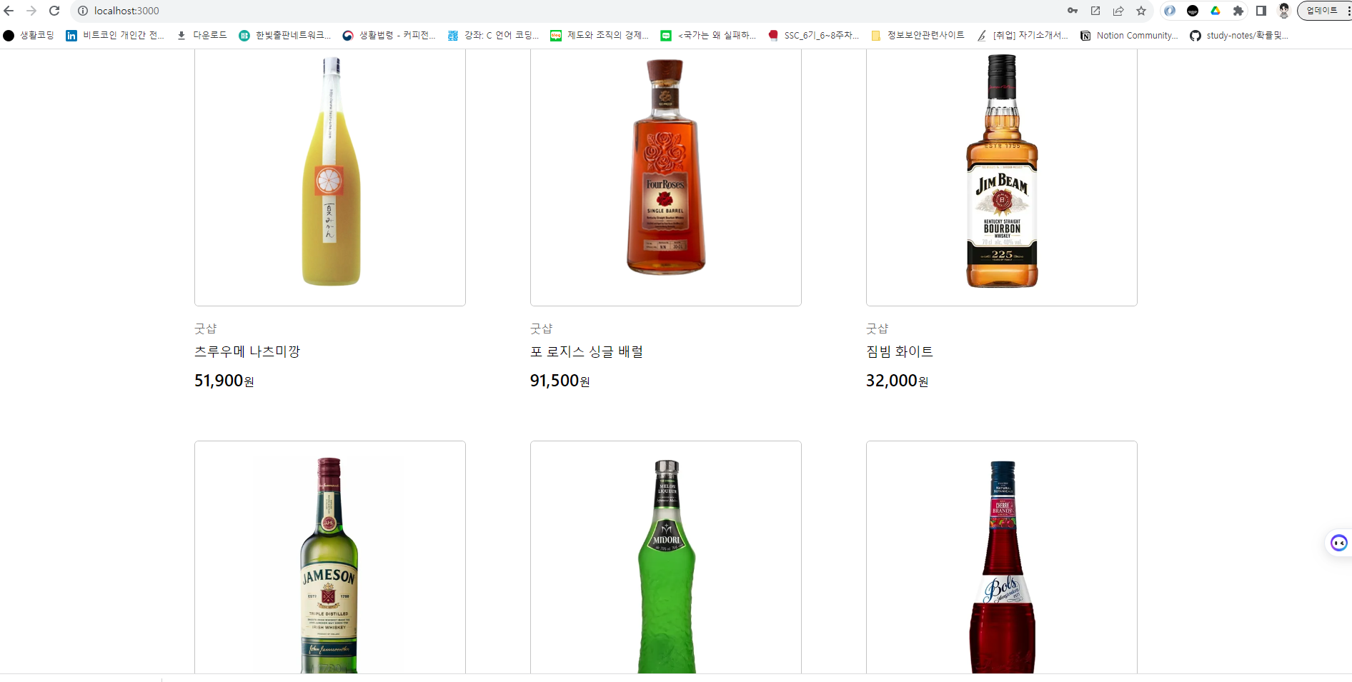
FESTIVAL PURCHASE PLATFORM
03
개발 결과 및 현황
메인 화면

Slide 15
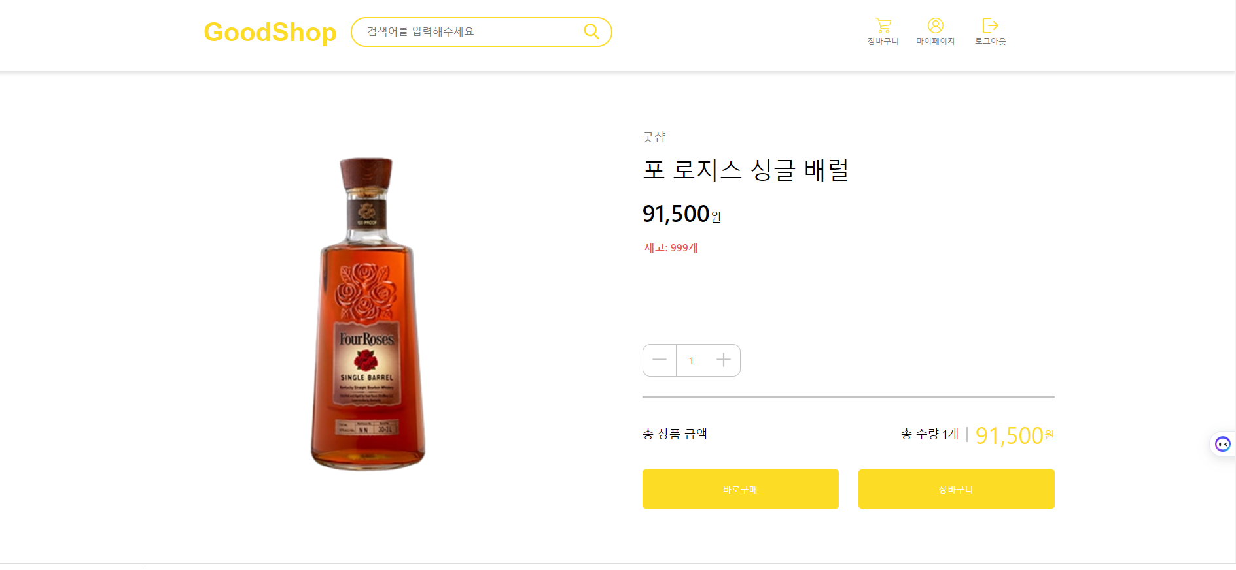
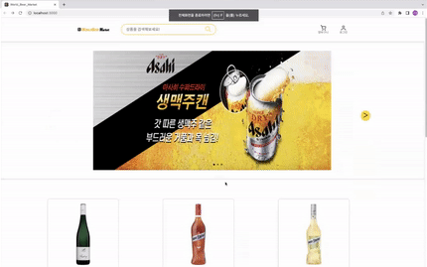
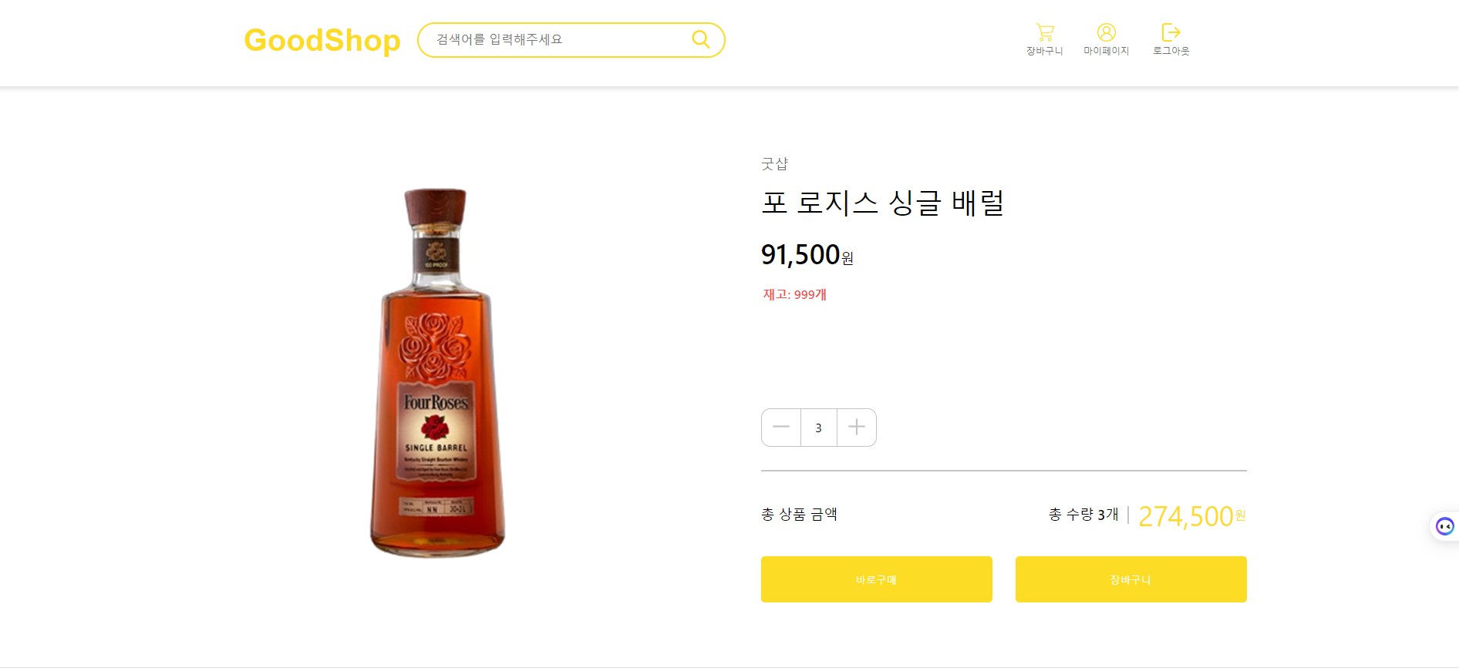
FESTIVAL PURCHASE PLATFORM
03
개발 결과 및 현황
상품 상세 화면

Slide 16
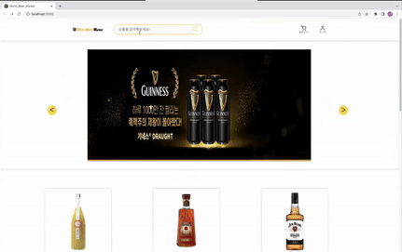
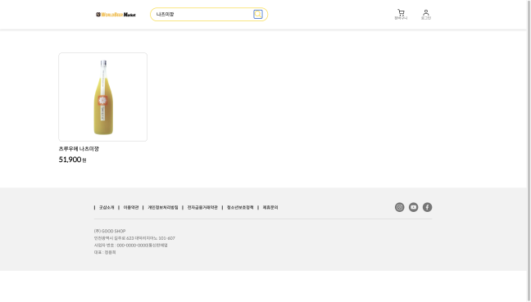
FESTIVAL PURCHASE PLATFORM
03
개발 결과 및 현황
상품 검색 화면

Slide 17
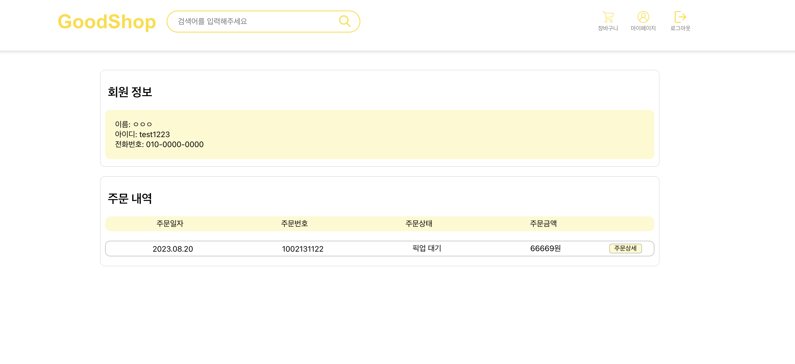
FESTIVAL PURCHASE PLATFORM
03
개발 결과 및 현황
소비자용 마이페이지

Slide 18
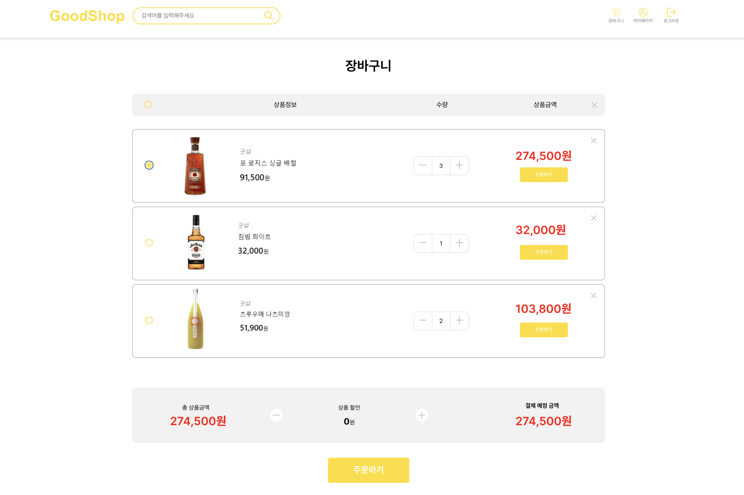
FESTIVAL PURCHASE PLATFORM
03
개발 결과 및 현황
장바구니

Slide 19
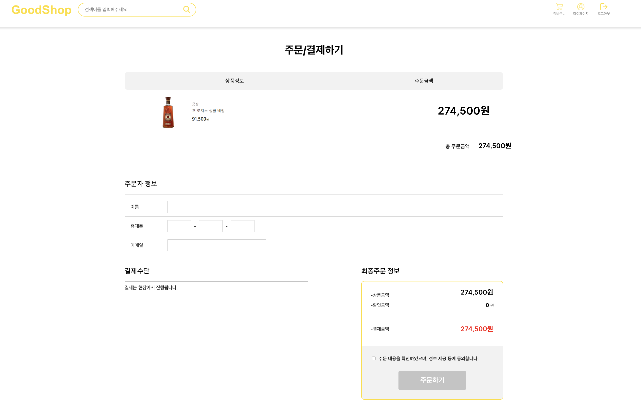
FESTIVAL PURCHASE PLATFORM
03
개발 결과 및 현황
주문 페이지

Slide 20
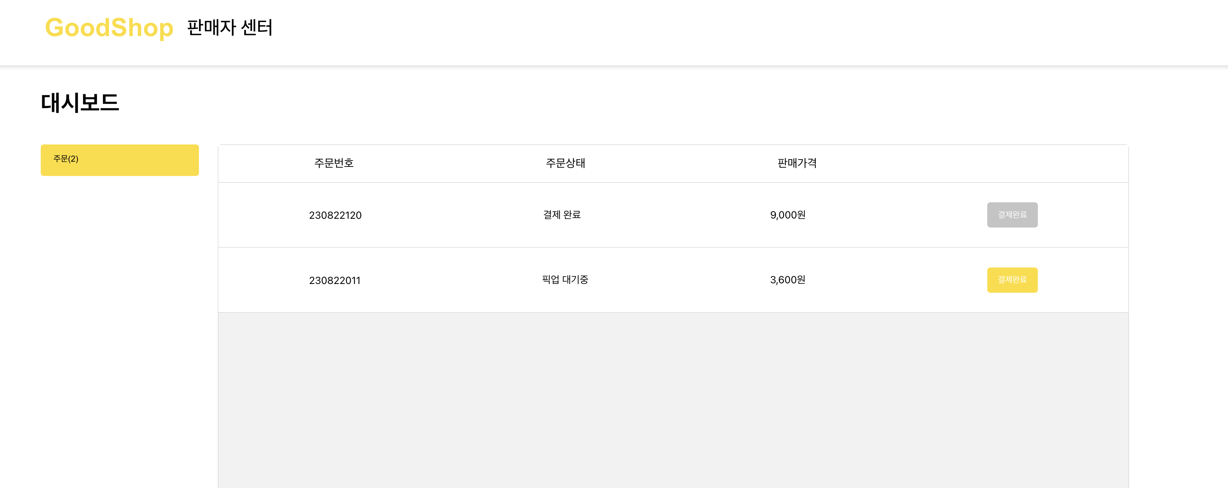
FESTIVAL PURCHASE PLATFORM
03
개발 결과 및 현황
판매자용 마이페이지

Slide 21
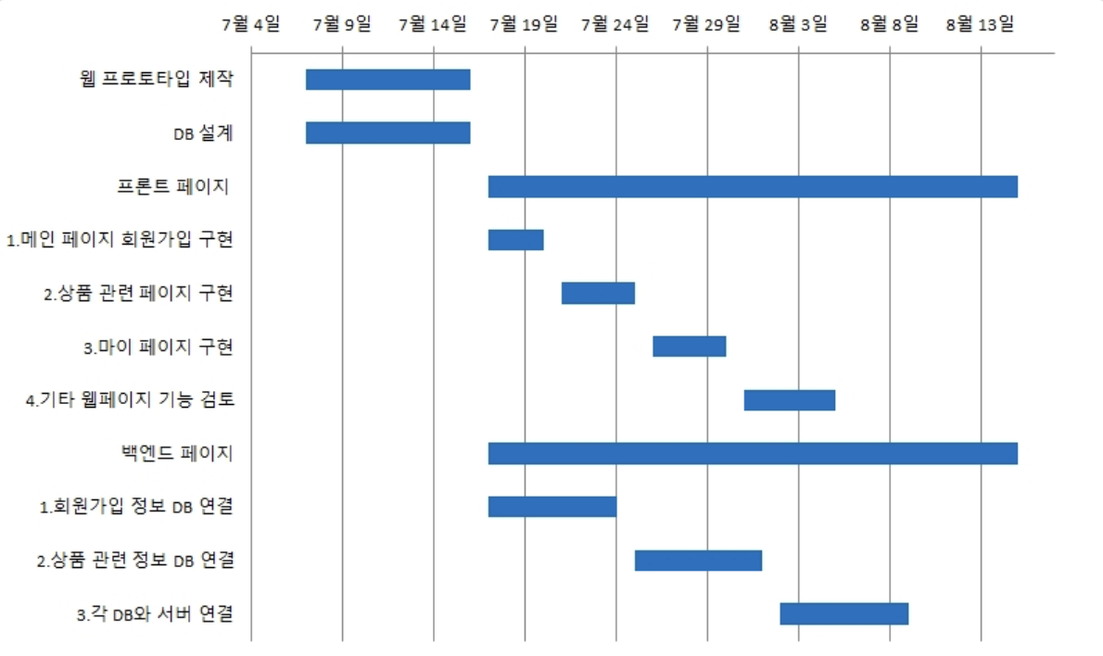
FESTIVAL PURCHASE PLATFORM
03
개발 결과 및 현황
목표 대비 개발 성과

Slide 22
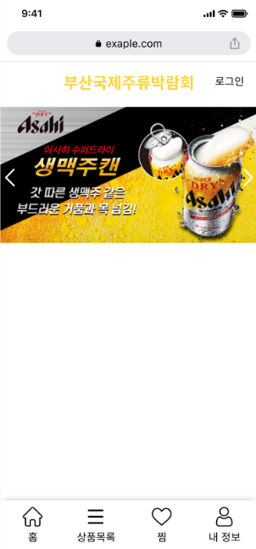
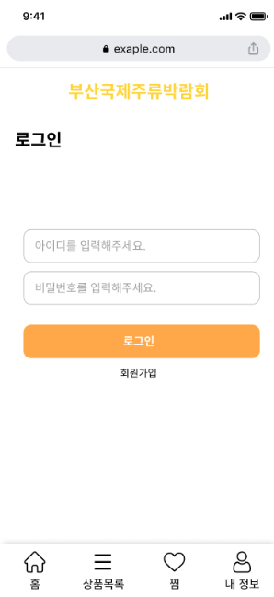
FESTIVAL PURCHASE PLATFORM
03
개발 결과 및 현황
목표 대비 개발 성과
[메인페이지]
- 이벤트가 진행되는 상품 등을 홍보할 수 있는 슬라이드
- 페이지 하단에는 4가지 메뉴버튼(홈, 상품목록, 찜, 마이페이지)
[로그인 페이지]

Slide 23
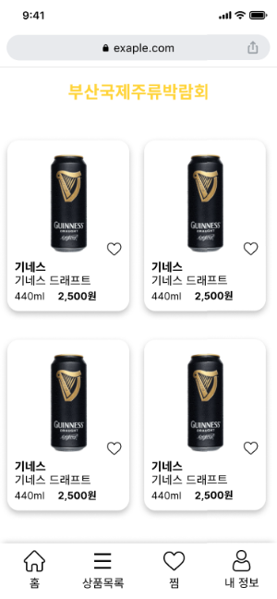
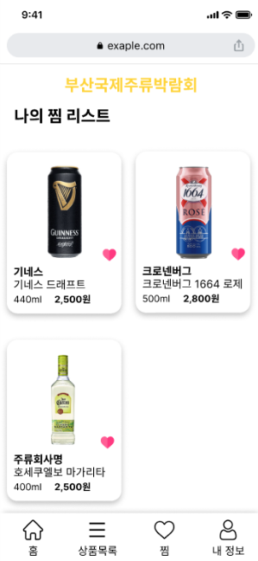
FESTIVAL PURCHASE PLATFORM
03
개발 결과 및 현황
목표 대비 개발 성과
[상품목록 페이지]
- 행사에서 판매중인 주류상품들의 목록을 확인할 수 있음
[찜 리스트 페이지]
- 사용자 자신이 찜해놓은 상품들을 확인할 수 있는 페이지

Slide 24
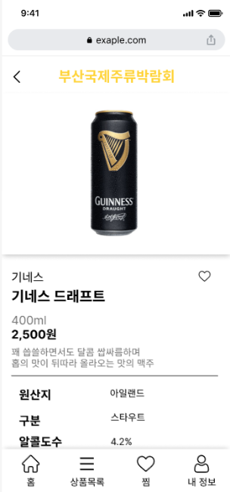
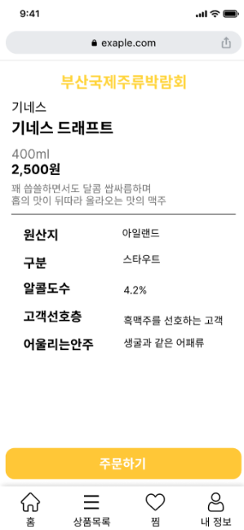
FESTIVAL PURCHASE PLATFORM
03
개발 결과 및 현황
목표 대비 개발 성과
[상품 상세정보 페이지]
- 특정 상품의 용량, 가격, 알콜 도수 등 상세정보를 확인하고 상품을 주문할 수 있는 페이지

Slide 25


FESTIVAL PURCHASE PLATFORM
03
개발 결과 및 현황
기대 효과
페스티벌, 박람회 등에서 소비자 소비활동을 수집할 수 있는
데이터 수집 솔루션을 개발하여 소비자의 니즈 파악
월드비어마켓을 통한 주류판매 증진

Slide 26
FESTIVAL PURCHASE PLATFORM
03
개발 결과 및 현황
향후 계획
- 웹/앱 기반의 모바일 플랫폼 구축
- 다양한 페스티벌 및 박람회에서 지속적으로 사용할 수 있는 플랫폼 구축
- 송도 맥주 축제 등 이후 박람회에서 실 사용 후 데이터 수집

Slide 27

감사합니다
이상민 htkdals1879@gmail.com
김지현 jiwlgus048@gmail.com
박수련 tnfus1999@gmail.com
안도영 i0796075@naver.com
CONTACT
https://worldbeermarket.kr/
이메일
월드비어마켓

